Slide 1

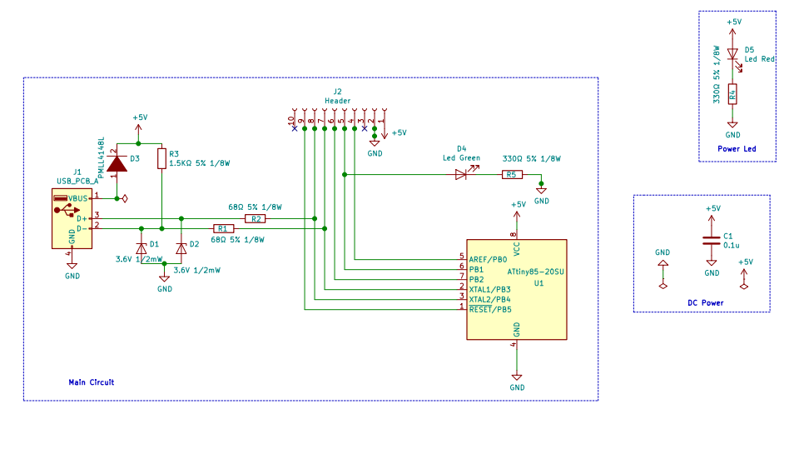
Descargar del aula virtual y siempre tener a mano.
Unidad 5-uccMicroDuino-EESCHEMA-uccMicroDuinoTest
Profesor: Ingeniero Matias Tosetti
Ayudante: Lujan Lautaro

Slide 2
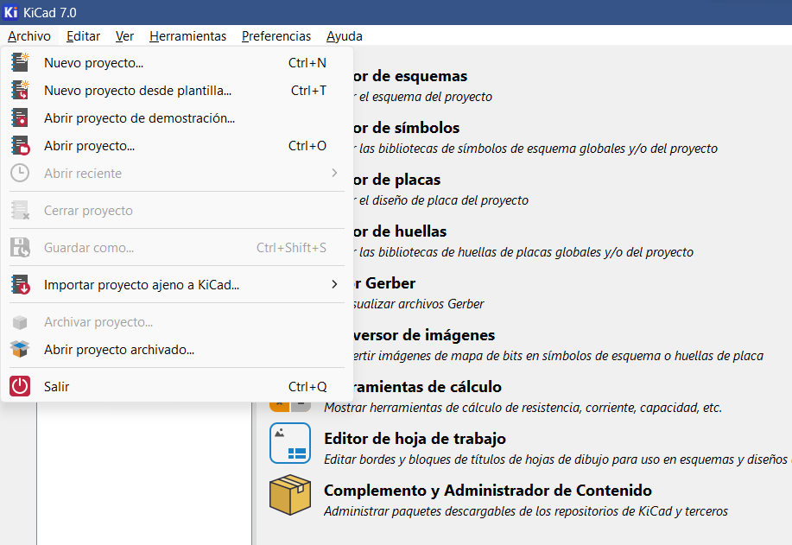
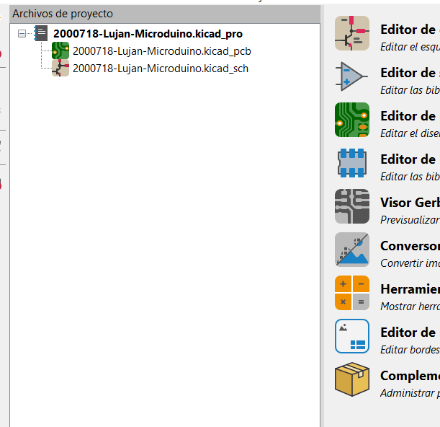
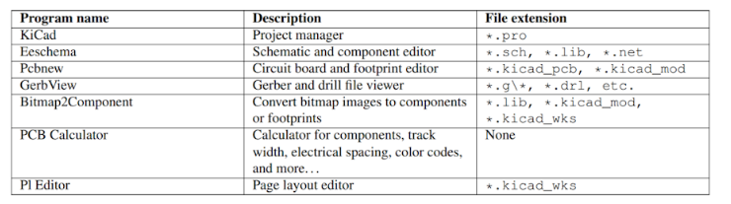
Abrir KiCad y crear el proyecto como:
“Clave-Alumno-Microduino”
Analizar los diferentes tipos de extensiones
Profesor: Ingeniero Matias Tosetti
Ayudante: Lujan Lautaro

Slide 3
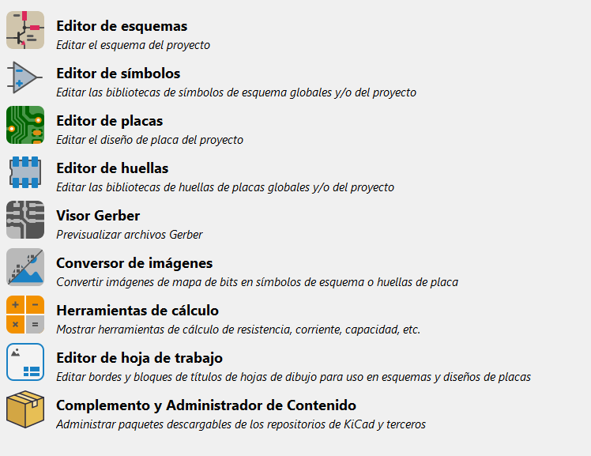
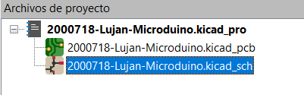
Abrir nuestro esquematico
Hay 2 formas de hacerlo:
Forma 1:
Forma 2:
Profesor: Ingeniero Matias Tosetti
Ayudante: Lujan Lautaro

Slide 4
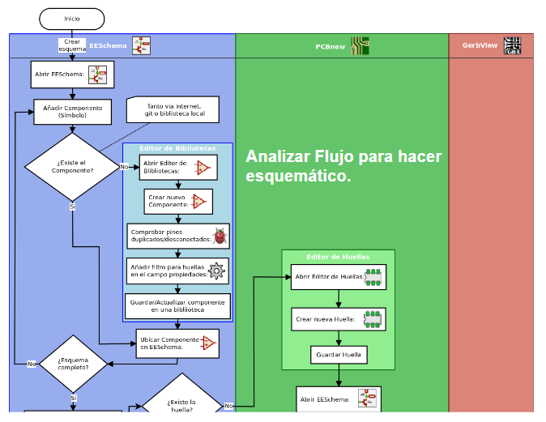
Profesor: Ingeniero Matias Tosetti
Ayudante: Lujan Lautaro

Slide 5
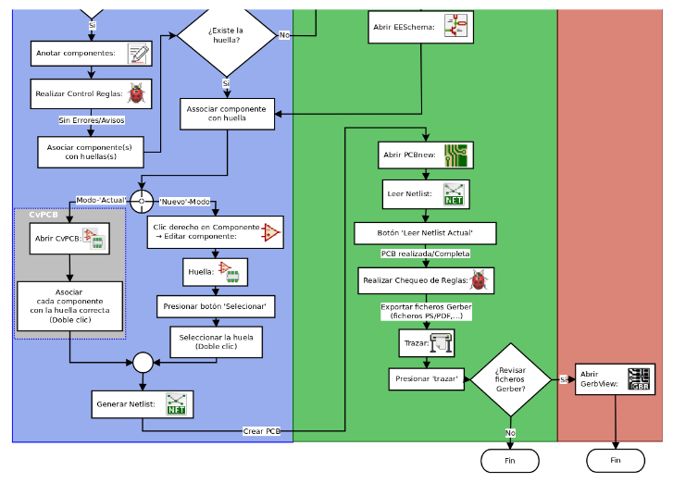
Profesor: Ingeniero Matias Tosetti
Ayudante: Lujan Lautaro

Slide 6
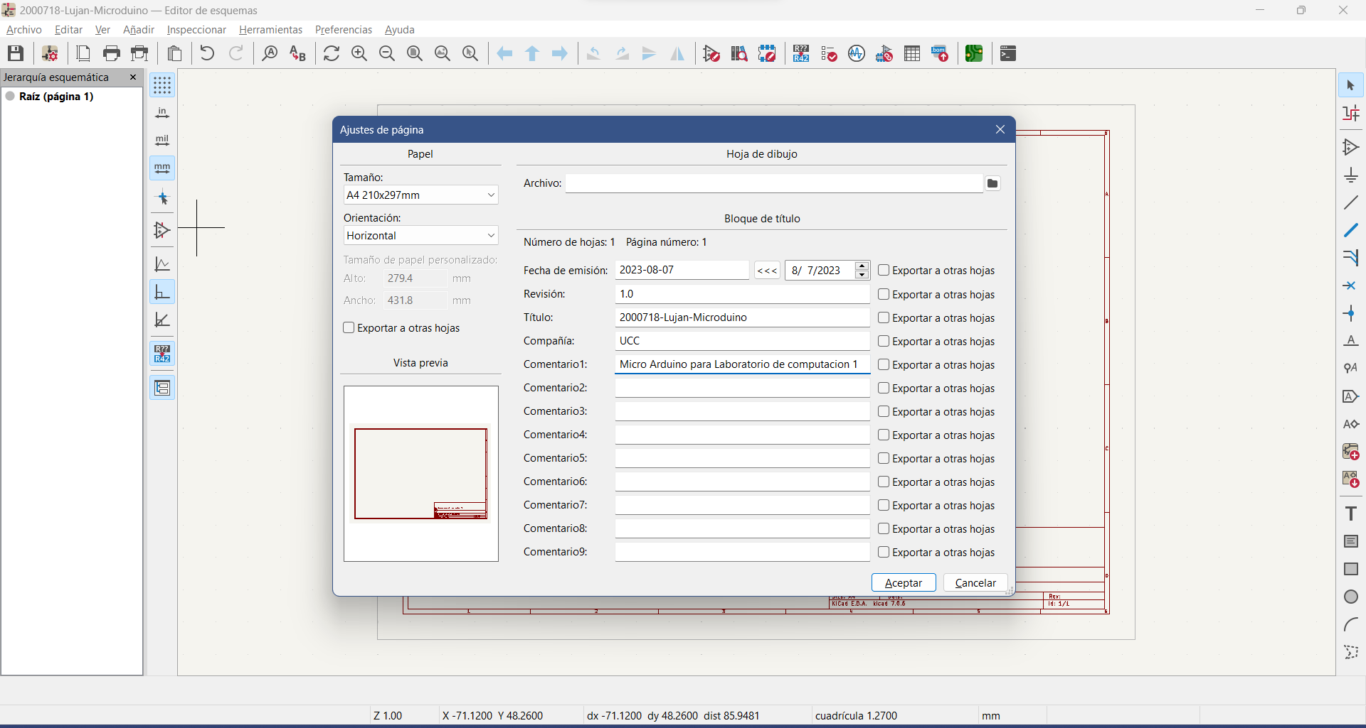

Completar las propiedades de la pagina
Profesor: Ingeniero Matias Tosetti
Ayudante: Lujan Lautaro

Slide 7
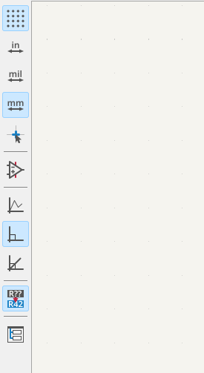
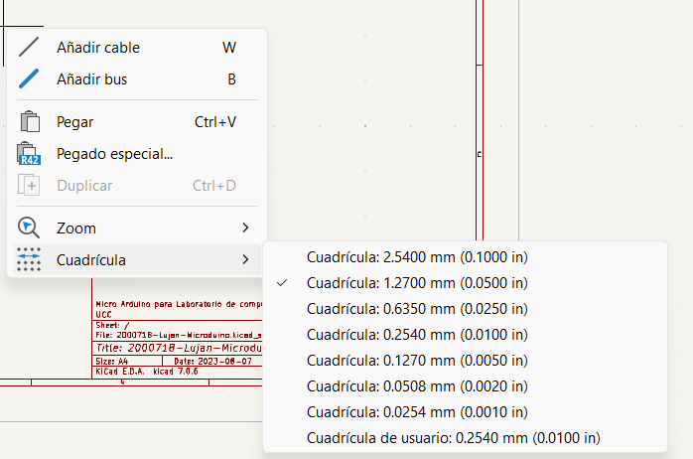
Ajustar cuadricula y tipo de cursor
Profesor: Ingeniero Matias Tosetti
Ayudante: Lujan Lautaro

Slide 8
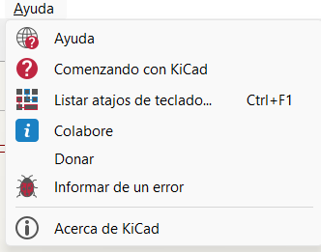
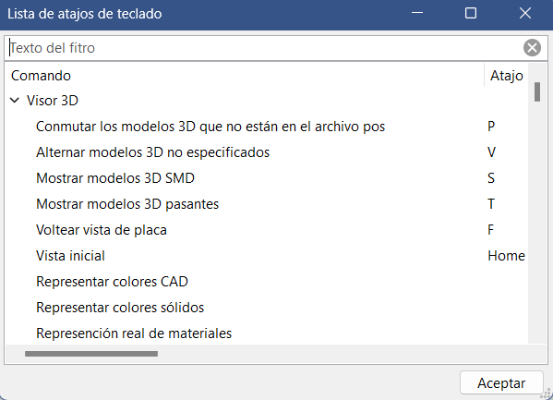
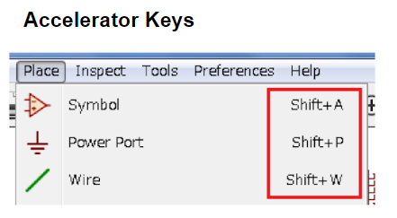
Profesor: Ingeniero Matias Tosetti
Ayudante: Lujan Lautaro

Slide 9
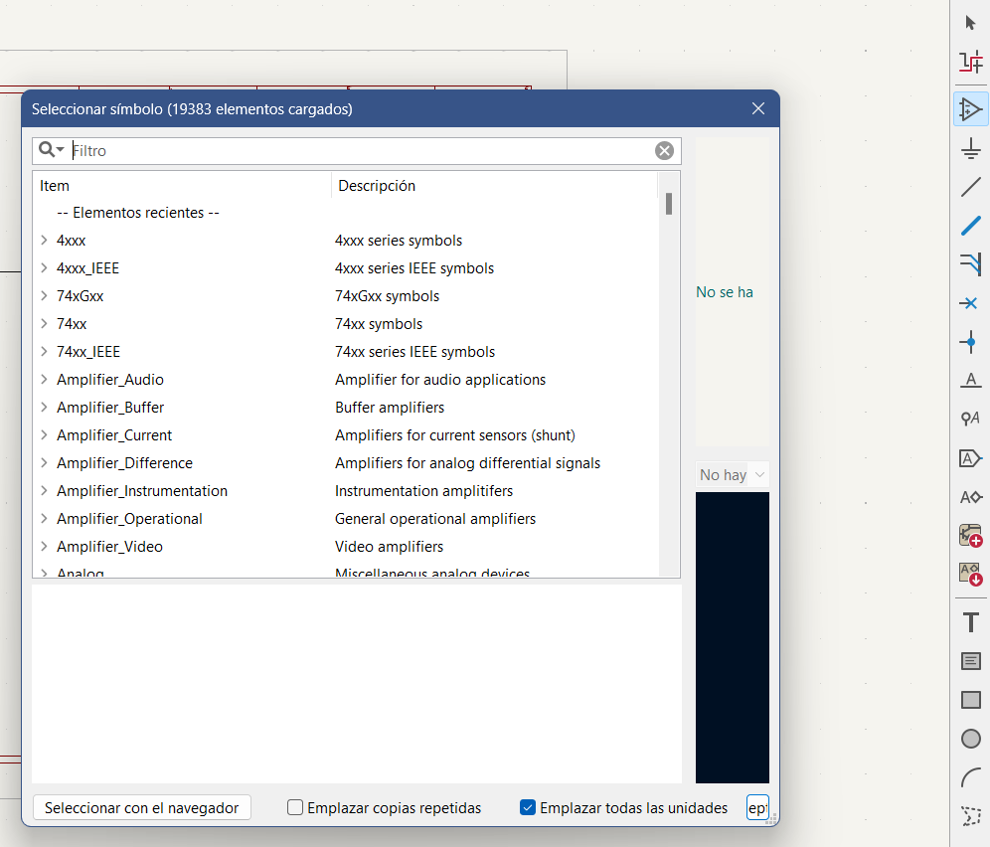
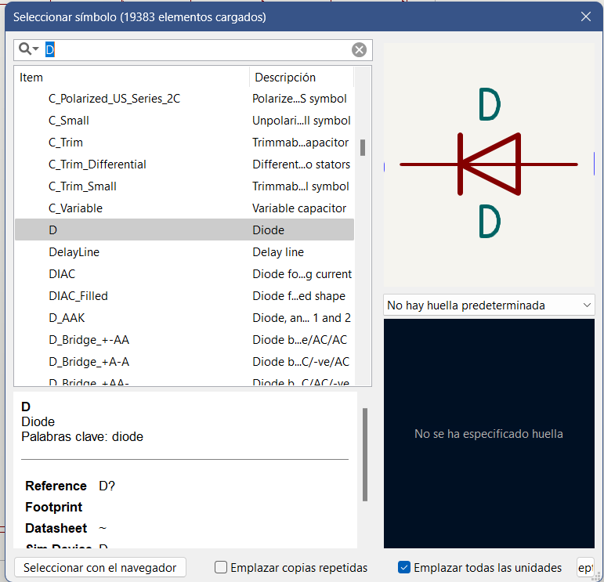
Profesor: Ingeniero Matias Tosetti
Ayudante: Lujan Lautaro

Slide 10
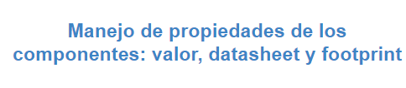
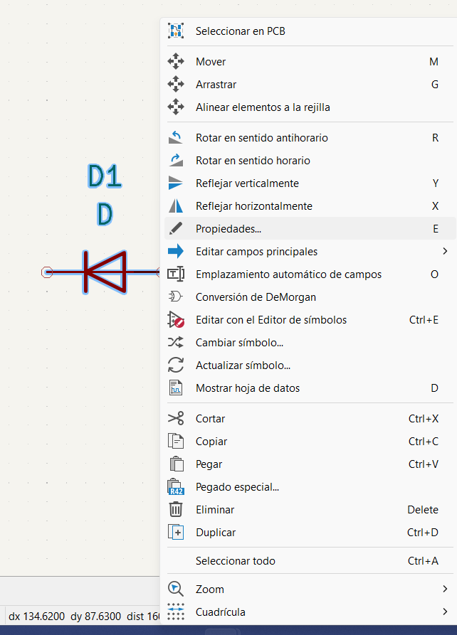
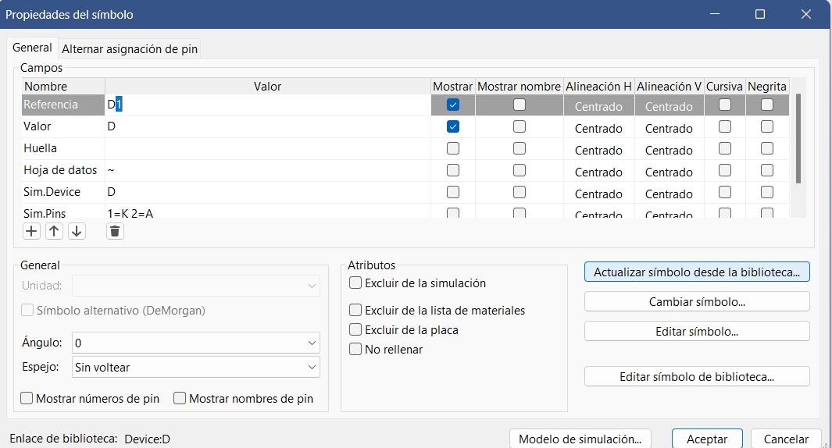
Profesor: Ingeniero Matias Tosetti
Ayudante: Lujan Lautaro

Slide 11
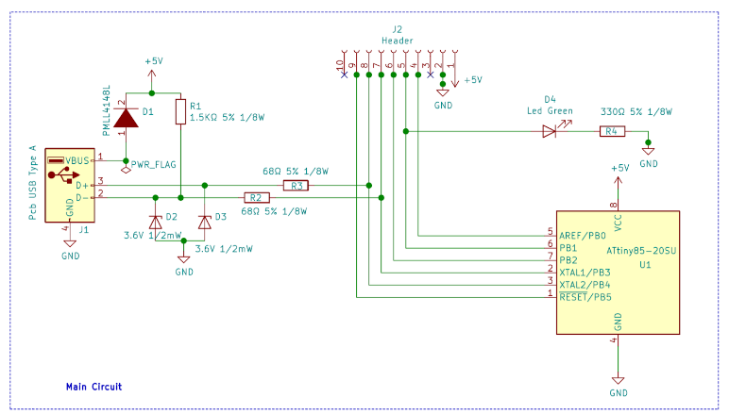
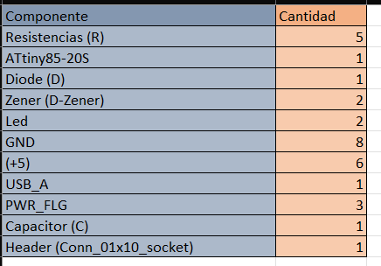
Primeros pasos: Main Circuit
Profesor: Ingeniero Matias Tosetti
Ayudante: Lujan Lautaro

Slide 12
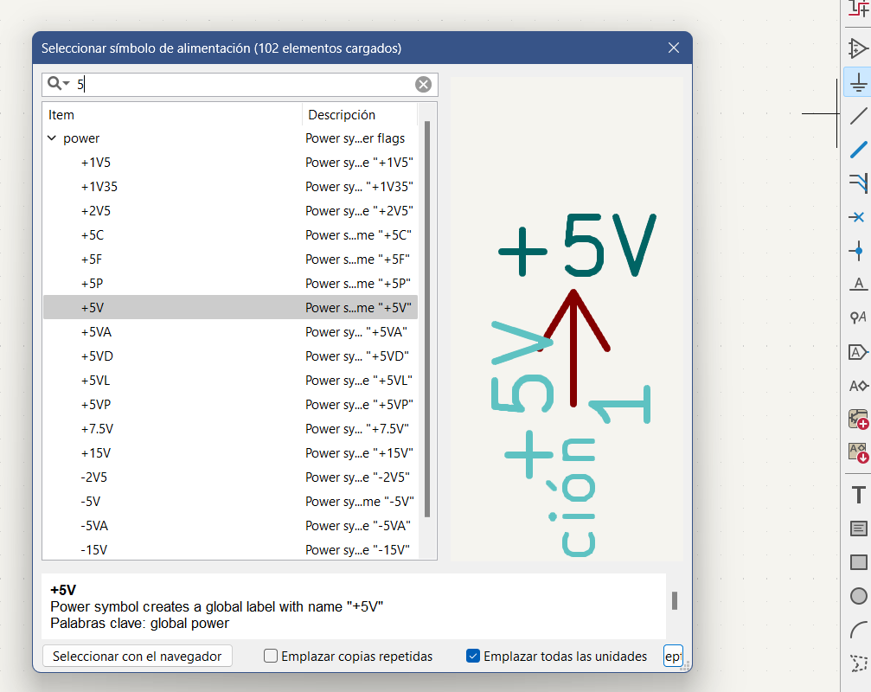
Profesor: Ingeniero Matias Tosetti
Ayudante: Lujan Lautaro

Slide 13
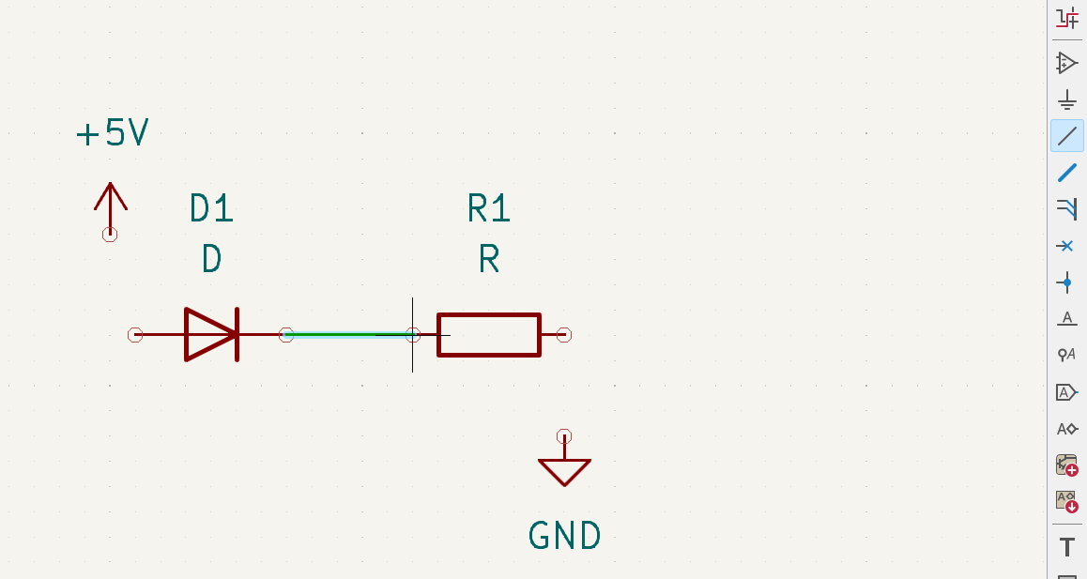
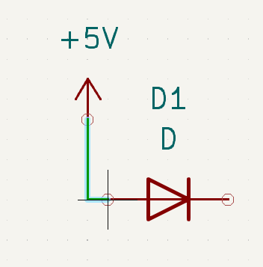
Cableado:
2 formas de realizarlo.
Profesor: Ingeniero Matias Tosetti
Ayudante: Lujan Lautaro

Slide 14
Primeros pasos: Main Circuit
Profesor: Ingeniero Matias Tosetti
Ayudante: Lujan Lautaro

Slide 15
Profesor: Ingeniero Matias Tosetti
Ayudante: Lujan Lautaro

Slide 16
Profesor: Ingeniero Matias Tosetti
Ayudante: Lujan Lautaro

